Slide 1
Controlador Lógico Programável - CLP
Mestrando: Eduardo Harbs
Prof. Orientador: Roberto Rosso Jr.
(Versão atualizada)

Slide 2
Objetivo
1. Histórico;
2. Visão geral das características e recursos hoje disponíveis;
3. Sua aplicação nos diversos campos da automação industrial e controle de processos;
4. Identificar características que tornam o CLP uma excelente opção, onde as necessidades de flexibilidade, alta confiabilidade, modularidade, robustez e baixos custos são satisfeitas.
Automação e Controle - ATC

Slide 3
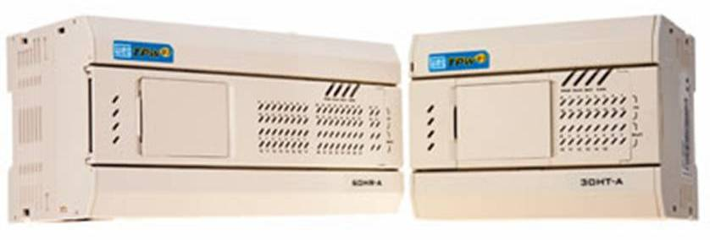
Definição de CLP
O CLP ou Controlador Lógico Programável podem ser definido, segundo a norma ABNT, como um equipamento eletrônico-digital compatível com aplicações industriais.
O CLP também é conhecido como PLC, do inglês: Programmable Logic Controller.
Automação e Controle - ATC

Slide 4
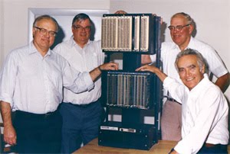
Histórico
Em 1968, a Divisão Hydramatic da GM determinou os critérios para projeto do CLP, sendo que o primeiro dispositivo a atender às especificações foi desenvolvida pela Gould Modicom em 1969.
Automação e Controle - ATC

Slide 5
Histórico
As principais características desejadas nos novos equipamentos de estado sólido, com a flexibilidade dos computadores, eram:
• Preço competitivo com os sistemas a relés;
• Dispositivo de entrada e saída facilmente substituíveis;
• Funcionamento em ambiente industrial (vibração, calor, poeira, ruídos);
• Facilidade de programação e manutenção por técnicos e engenheiros;
• Repetibilidade de operação e uso.
Automação e Controle - ATC

Slide 6
Histórico
A década de 70 marca uma fase de grande aprimoramento dos CLPs. Com as inovações tecnológicas dos microprocessadores, maior flexibilidade e um grau também maior de aperfeiçoamento na sua eletrônica interna, os Controladores Lógicos Programáveis incorporam:
1972 - Funções temporização e contagem;
1973 - Operações aritméticas, manipulação de dados de comunicação com computadores;
1974 - Comunicação com interfaces homem-máquina, IHM;
1975 - Maior capacidade de memória,controle analógico e controle PID;
1979 a 1981 - Módulos de I-O remotos, módulos com capacidade de controle de posicionamento;
Automação e Controle - ATC

Slide 7
Histórico
Historicamente os CLPs podem ser classificados nas seguintes categorias:
1ª GERAÇÃO: Programação em Assembly. Era necessário conhecer o hardware do equipamento, ou seja, a eletrônica do projeto do CLP.
2ª GERAÇÃO: Apareceram as linguagens de programação de nível médio. Foi desenvolvido o “Programa monitor” que transformava para linguagem de máquina o programa inserido pelo usuário.
3ª GERAÇÃO: Os CLPs passam a ter uma entrada de programação que era feita através de um teclado, ou programador portátil, conectado ao mesmo.
Automação e Controle - ATC

Slide 8
Histórico
4ª GERAÇÃO: É introduzida uma entrada para comunicação serial, e a programação passa a ser feita através de micro-computadores. Com este advento surgiu a possibilidade de testar o programa antes do mesmo ser transferido ao módulo do CLP, propriamente dito.
5ª GERAÇÃO: Os CLP`s de quinta geração vem com padrões de protocolo de comunicação para facilitar a interface com equipamentos de outros fabricantes, e também com Sistemas Supervisórios e Redes Internas de comunicação.
Automação e Controle - ATC

Slide 9
Histórico
Atualmente, os CLPs apresentam as seguintes características:
• Módulos de I-O de alta densidade (grande números de portas de I-O por modulo);
• Módulos remotos controlados por uma mesma CPU;
• Módulos constituídos de co-processadores que permitem realização de tarefas complexas: controle PID, posicionamento de eixos, transmissão via radio ou modem, leitura de código de barras;
• Software de programação em ambiente Windows® (facilidade de programação);
• Integração com aplicativos Windows® (access, excel, visual basic) para comunicação com CLPs;
• Recursos de monitoramento da execução do programa, diagnósticos e detecção de falhas;
Automação e Controle - ATC

Slide 10
Histórico
• Instruções avançadas que permitem operações complexas (ponto flutuante, funções trigonométricas);
• Scan Time (tempo de varredura) reduzido (maior velocidade de processamento) devido a utilização de processadores dedicados;
• Processamento paralelo (sistema de redundância), proporcionando confiabilidade na utilização em áreas de segurança;
• Pequenos e micro CLPs que oferecem recursos de hardware e de software dos CLPs maiores;
• Conexão de CLPs em rede (conexão de diferentes CLPs na mesma rede, comunicação por meio da rede Ethernet).
Automação e Controle - ATC

Slide 11
Classificação dos CLP`s
Os CLPs podem ser classificados segundo a sua capacidade:
Nano e micro CLPs: possuem até 16 entradas e a saídas. Normalmente são compostos por um único módulo com capacidade de memória máxima de 512 passos.
CLPs de médio porte: capacidade de entrada e saída em até 256 portas, digitais e analógicas. Permitem até 2048 passos de memória.
CLPs de grande porte: construção modular com CPU principal e auxiliares. Módulos de entrada e saída digitais e analógicas, módulos especializados, módulos para redes locais. Permitem a utilização de até 4096 pontos. A memória pode ser otimizada para o tamanho requerido pelo usuário.
Automação e Controle - ATC

Slide 12
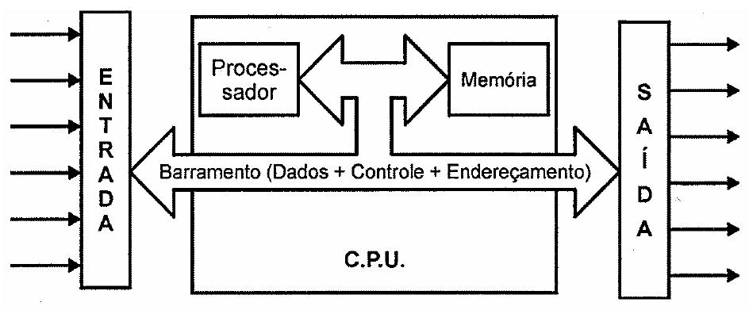
Estrutura Básica
Automação e Controle - ATC

Slide 13
Estrutura Básica
Há também circuitos auxiliares que atuam em caso de falha do CLP, são:
POWER ON RESET: desliga todas as saídas assim que o equipamento é ligado, isso evita que possíveis danos venham a acontecer.
POWER DOWN: monitora a tensão de alimentação salvando o conteúdo das memórias antes que alguma queda de energia possa acontecer.
WATCH DOG TIMER: o cão de guarda deve ser acionado em intervalos periódicos, isso evita que o programa entre em “loop”.
Automação e Controle - ATC

Slide 14
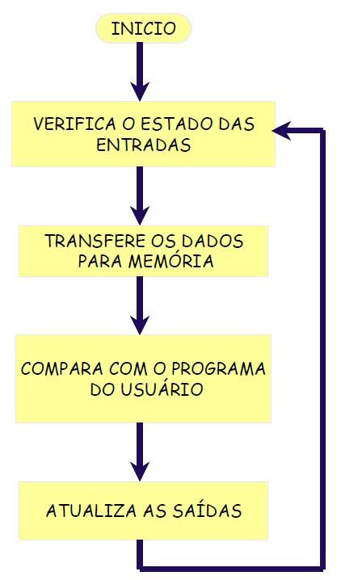
Funcionamento
O CLP funciona de forma seqüencial, fazendo um ciclo de varredura em algumas etapas.
É importante observar que quando cada etapa do ciclo é executada, as outras etapas ficam inativas.
O tempo total para realizar o ciclo é denominado Tempo de Scan. Isso justifica a exigência de processadores com velocidades cada vez mais altas.
Automação e Controle - ATC

Slide 15
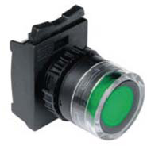

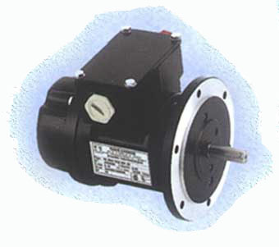
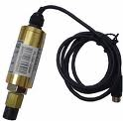
Tipos de Variáveis
1. Entradas discretas
2. Entradas analógicas
Encoder
Botoeira
Sensores ON/OFF
Sensor de pressão
Automação e Controle - ATC

Slide 16
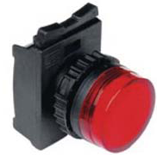
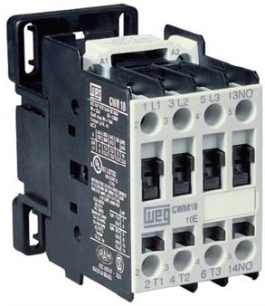
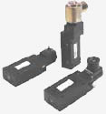
Tipos de Variáveis
3. Saídas discretas
4. Saídas analógicas
Contatores
Sinaleiro
Válvulas Proporcional
Automação e Controle - ATC

Slide 17
Linguagens de Programação para CLP
As 5 linguagens definidas na IEC 61131
1. Lista de Instruções (IL)
2. Texto Estruturado (ST)
3. Ladder (LD)
4. SFC (Sequential Function Chart), conhecido como Grafecet
5. Diagrama de Blocos e Função
Automação e Controle - ATC

Slide 18
As 5 Linguagens da IEC 61131
(Pinto, 2014)
Automação e Controle - ATC

Slide 19
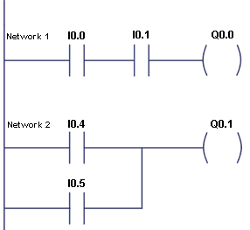
Ladder
Linguagens
São diagramas de contatos, semelhante aos diagramas feitos para painéis a relé.
Automação e Controle - ATC

Slide 20
Lista de Instruções (IL)
Linguagens
Define-se textualmente e as instruções que o CLP deverá realizar passo a passo.
NETWORK 1
LD I0.0
A I0.1
= Q0.0
NETWORK 2
LD I0.4
0 I0.5
= Q0.1
Automação e Controle - ATC

Slide 21
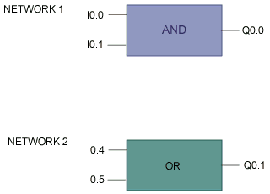
Diagrama de Blocos
Linguagens
Utiliza de portas lógicas, semelhante ao circuito digital.
Automação e Controle - ATC

Slide 22
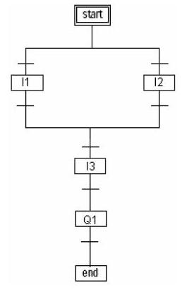
Grafecet(SFC)
Linguagens
É uma linguagem indicada para processos seqüenciais e pode misturar lista de instruções, diagramas ladder e blocos de funções.
Automação e Controle - ATC

Slide 23


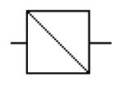
Conceitos Básicas
Ladder
Contato Normalmente Aberto
Contato Normalmente Fechado
Saída ou bobina
Temporizador
( )
IN
TMR
OUT
V01
0050
RST
Automação e Controle - ATC

Slide 24
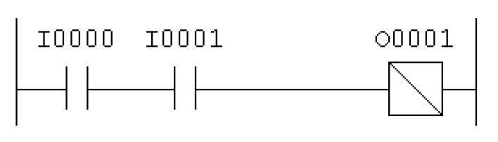
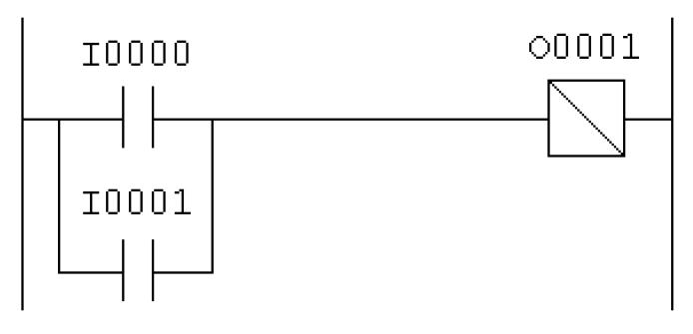
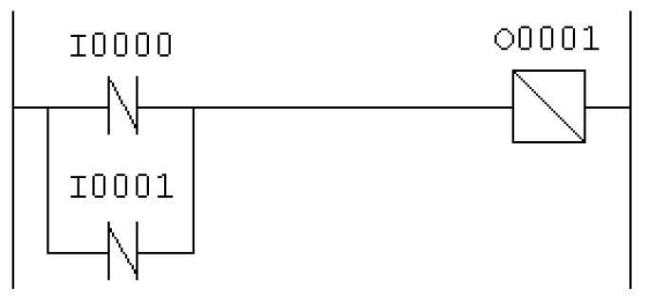
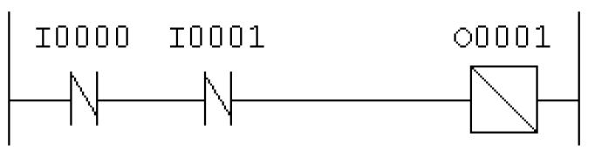
Funções Básicas
Ladder
AND ( E )
OR ( OU )
NAND ( NÃO E )
NOR ( NÃO OU )
Automação e Controle - ATC

Slide 25
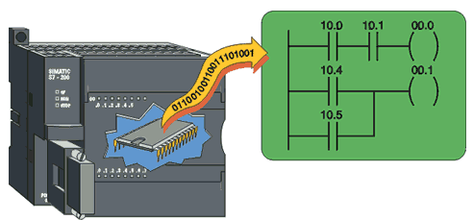
Construindo uma Aplicação
1. Entender a lógica do sistema a ser automatizado
2. Definir o número e tipo de entradas e saídas necessárias
3. Escolher o modelo do CLP
4. Fazer o programa
5. Conectar ao CLP as entradas e saídas
6. Carregar o programa para a memória do CLP
7. Iniciar a execução
Automação e Controle - ATC

Slide 26
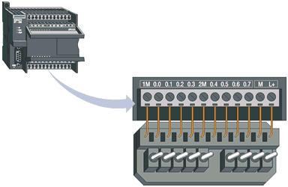
Montagem do Hardware
1. Conectando os sinais de entrada proveniente de sensores, chaves, etc. nas entradas do CLP (parte inferior).
Automação e Controle - ATC

Slide 27
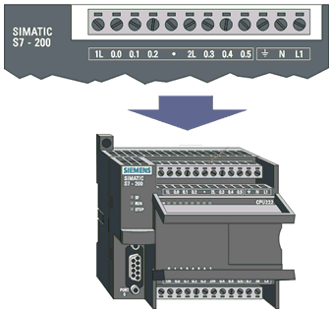
Montagem do Hardware
2. Conectando os sinais de saída em contatores, sinaleiros, motores, etc. nos bornes de saída do CLP (parte superior).
Automação e Controle - ATC

Slide 28
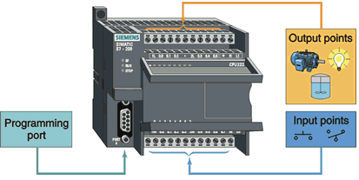
Montagem do Hardware
3. Conectando o PC ao CLP para transferência/ monitoramento do programa a ser executado.
Automação e Controle - ATC

Slide 29
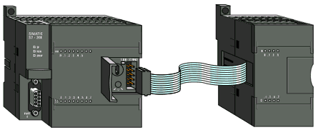
Montagem do Hardware
4. Pontos de Entrada e saída podem ser adicionados através de módulos de expansão.
Automação e Controle - ATC

Slide 30
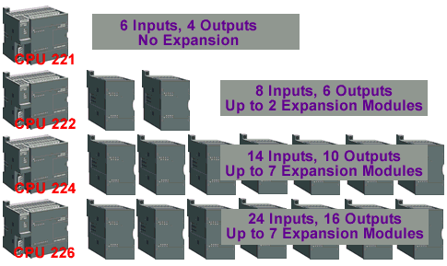
Montagem do Hardware
5. Número Máximo de expansões por módulo (dependo do modelo do CLP):
Automação e Controle - ATC

Slide 31
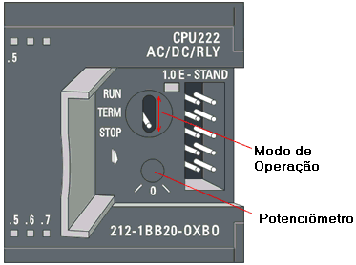
Hardware
6. Modos de operação:
Automação e Controle - ATC

Slide 32
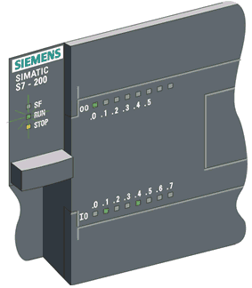
Hardware
7. Led`s indicadores:
Automação e Controle - ATC

Slide 33
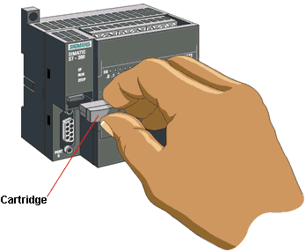
Hardware
8. Cartão de memória:
Automação e Controle - ATC

Slide 34
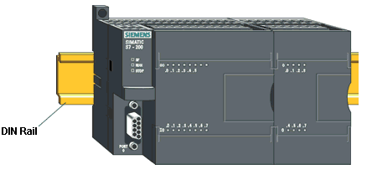
Hardware
9. Montagem:
Automação e Controle - ATC

Slide 35
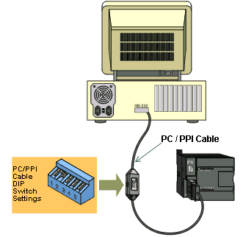
Hardware
10. Conexão com PC (porta serial):
Automação e Controle - ATC

Slide 36
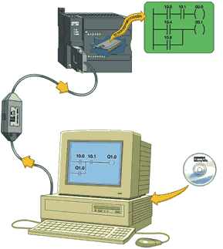
Software
Automação e Controle - ATC

Slide 37
Aplicações
1. Máquinas Industriais (Operatrizes, Injetoras, Têxteis, Calçados).
2. Equipamentos Industriais para processos (Siderurgia, Papel e Celulose, Pneumáticos, Dosagem e Pesagem, Fornos etc.)
3. Controle de Processos com realização de Sinalização, Intertravamento, etc.
4. Aquisição de dados de Supervisão em Fábricas(CEP), Prédios inteligentes, etc.
Automação e Controle - ATC

Slide 38
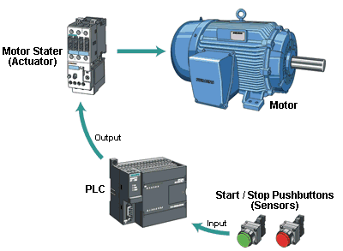
Exemplo de Montagem do Hardware
Automação e Controle - ATC

Slide 39
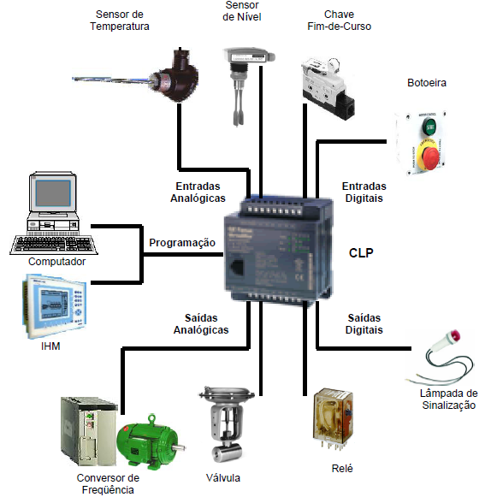
Exemplo 2
Automação e Controle - ATC

Slide 40
Exercício Proposto
Montar um semáforo utilizando o CLP TP02 da WEG
Saídas
CLP TP02
Automação e Controle - ATC

Slide 41
Referências
1. SIEMENS, S7 200. Disponível em: www.siemens.com.br, acesso em 08/11/2010.
2. FERGÜTZ, Marcos. Curso de Controlador Lógico Programável – Básico. UDESC, Joinville, s.d.
3. BAUMER, Márcio Rubens. Controladores Lógicos Programáveis. UDESC, Joinville, s.d.
4. PINTO, Leandro I.. ICARU-FB: Uma Infraestrutura de Software Aderente á Norma IEC 61499. 2014. 127f. Dissertação. (Mestrado Acadêmico em Computação Aplicada - Área: Engenharia de Software) - Universidade do Estado de Santa Catarina. Joinville, 2014
Automação e Controle - ATC

